Slide 1
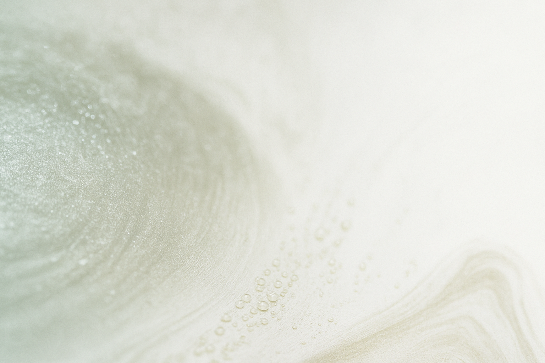
Plata Coloidal en Animales

Slide 2
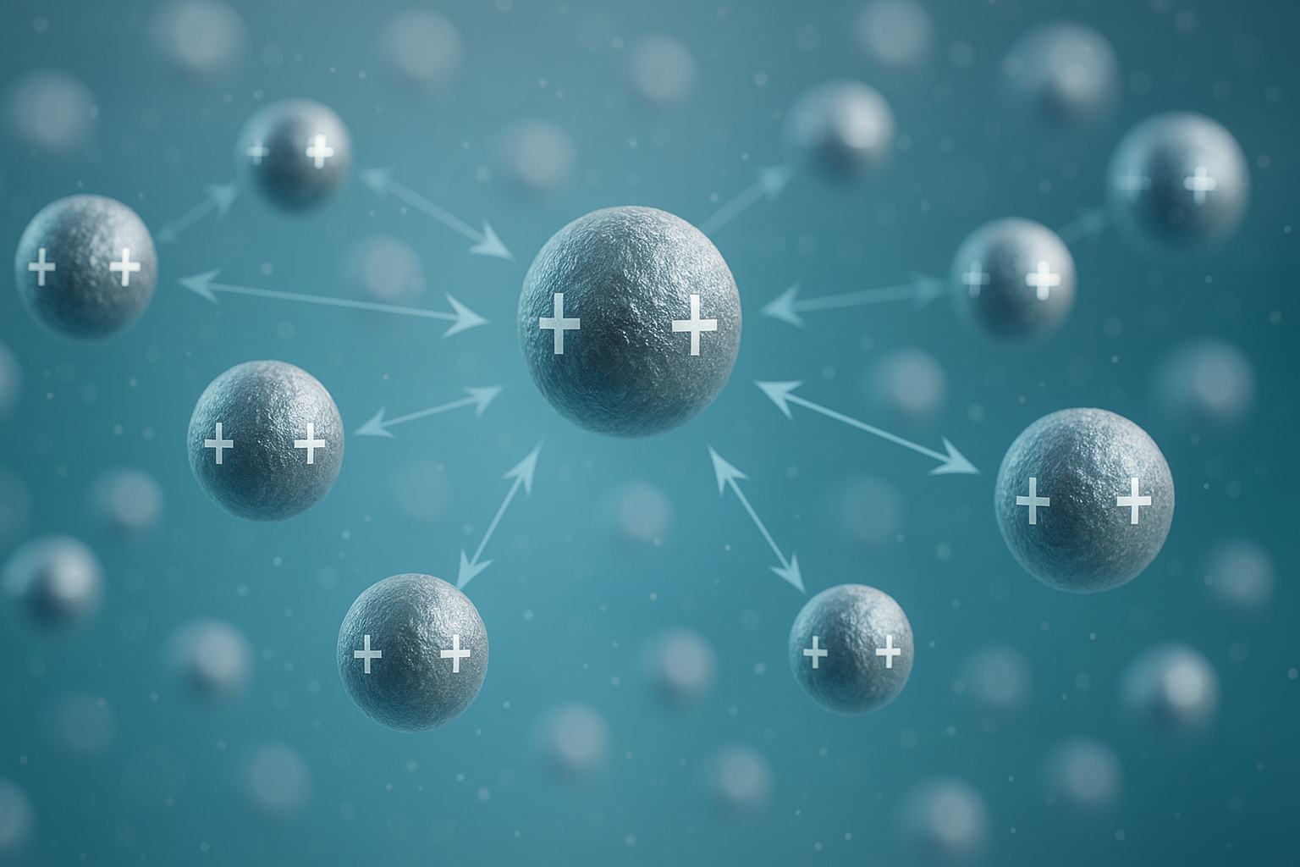
¿Qué es un coloide?
Un coloide es una suspensión de partículas extremadamente pequeñas (nanopartículas e iones) distribuidas de forma uniforme en un líquido purificado.
Estas partículas son tan diminutas que no sedimentan y permanecen activas gracias a sus propiedades fisicoquímicas: superficie reactiva, estabilidad eléctrica y capacidad catalítica.
En los coloides metálicos (plata, cobre, zinc, oro), el proceso de electrólisis genera:
Iones metálicos (cargados)
Nanopartículas metálicas muy finas
Partículas neutras o agregados menores
Cuando se elaboran correctamente —solo con agua muy pura y
electrodos de alta pureza— el resultado es un coloide estable,
limpio y biocompatible, capaz de interactuar con el terreno
biológico de forma suave y respetuosa.

Slide 3
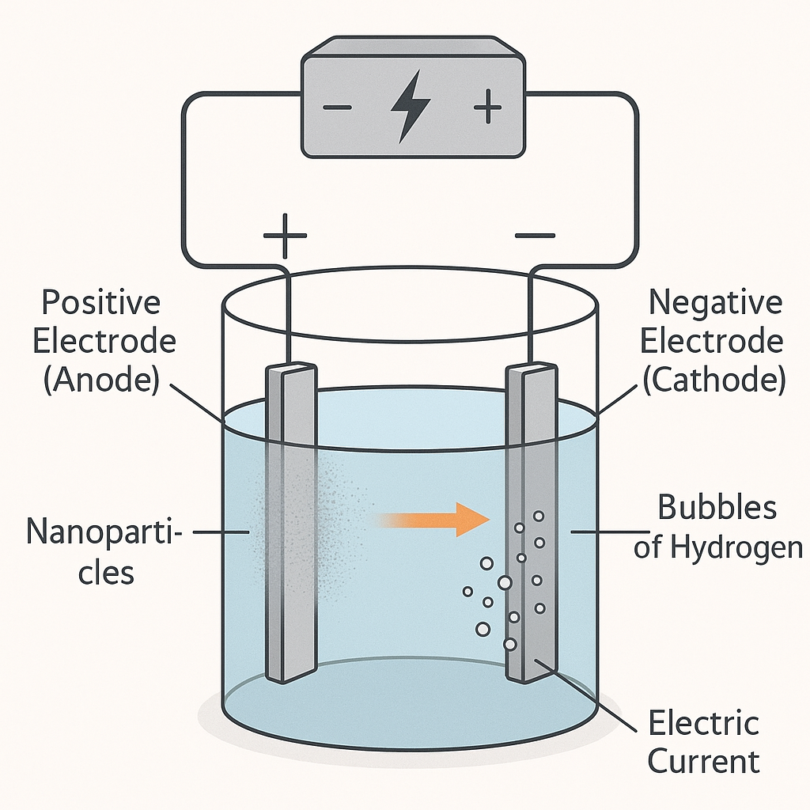
Cómo se elabora la plata coloidal
La plata coloidal se obtiene mediante electrólisis, un proceso en el que dos electrodos de plata pura se introducen en agua altamente purificada.
Al aplicar una corriente eléctrica suave, se liberan iones de plata y nanopartículas metálicas que quedan suspendidos de manera uniforme en el agua.
Ventajas del proceso de electrólisis a bajo voltaje
Permite obtener una suspensión pura, sin necesidad de sales,
aditivos o estabilizantes.
Genera partículas muy pequeñas y estables,
que se mantienen en suspensión.
Produce una mezcla equilibrada de iones y nanopartículas,
según las características del proceso.
Estados de la plata que pueden formarse
Plata iónica (Ag⁺): átomos cargados positivamente, muy pequeños.
Nanopartículas metálicas (Ag⁰): agrupaciones diminutas de átomos de plata.
Partículas cargadas negativamente (Ag⁻): poco frecuentes; pueden unirse formando clusters mayores.
👉 Si se emplean sales o agua sin purificar, pueden formarse compuestos como cloruro de plata, que dan lugar a partículas más grandes e inestables.

Slide 4
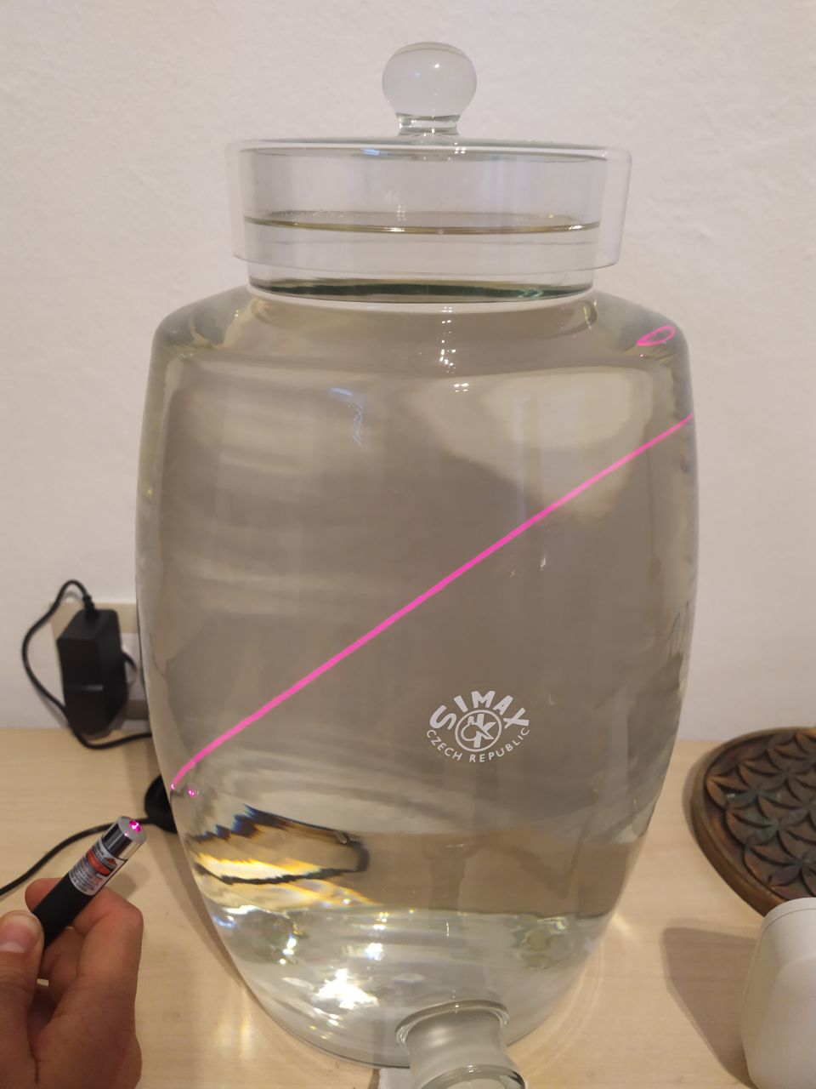
Efecto Tyndall

Slide 5
Criterios de calidad para una selección segura
Agua altamente purificada: evita impurezas y formación de compuestos no deseados.
Electrodos de gran pureza: garantizan una suspensión limpia y estable.
Método de electrólisis controlado: corriente suave, sin sales ni aditivos.
Color y transparencia adecuados: indica partículas finas y bien distribuidas.
Estabilidad en el tiempo: no debe presentar sedimentos ni cambios drásticos de color.
Envase adecuado: vidrio ámbar, tapón seguro y etiquetado claro.

Slide 6
Usos históricos de la plata en distintas culturas
Egipto Antiguo: láminas de plata para cubrir heridas y evitar la descomposición; asociada a la pureza y la luna.
Grecia: Hipócrates la menciona para cicatrización; monedas de plata en agua para conservarla.
Roma: copas y recipientes de plata para mantener el agua “pura”; Galeno describe usos en piel y mucosas.
Civilizaciones precolombinas: uso ritual, conservación de agua y cataplasmas con polvo de plata.
Mundo islámico medieval: Avicena registra preparaciones con plata para distintos cuidados.
Europa medieval y renacentista: utensilios de plata y monedas en agua/leche para conservar alimentos.
Rusia y Europa del Este: cucharas de plata en leche; ejército ruso usaba recipientes de plata.
Estados Unidos (s. XIX): dólar de plata en agua o leche; primeros usos de soluciones de plata coloidal antes de los antibióticos.

Slide 7
En la Medicina Tradicional China, la plata (yin 金属 blanco) se utilizaba principalmente en:
Agujas de acupuntura
  Existían agujas de plata y agujas de oro, cada una con diferente “polaridad energética”.
  Las agujas de plata se asociaban a efectos sedantes,
  refrescantes y calmantes, útiles para dispersar excesos de calor o calmar el yang.
  Se usaban en trastornos como fiebre, inflamaciones, nerviosismo o dolor intenso.
Uso medicinal directo
  Polvos o láminas de plata aplicados en heridas y úlceras, para favorecer una cicatrización más limpia.
  Preparados líquidos o decocciones donde se sumergían piezas de plata, usados como tónicos para “enfriar el calor” y calmar el corazón y el hígado.
Simbolismo energético
  La plata se asociaba con la luna, el yin y el agua: todo lo que calma, enfría, armoniza y estabiliza.
  Se consideraba un metal que ayudaba a devolver el equilibrio cuando el cuerpo estaba en exceso de fuego interno (infecciones, inflamaciones, estados febriles).

Slide 8
La plata en la Medicina Ayurvédica
En Ayurveda, la plata no se utiliza como “plata coloidal” moderna, sino principalmente en forma de Bhasma, es decir, cenizas o preparaciones minerales sometidas a procesos de purificación y calcinación ritualizada.
🌿 Usos tradicionales atribuidos (según textos clásicos)
En textos como el Rasa Ratna Samuccaya o el Bhaishajya Ratnavali, se menciona Rajat Bhasma en contextos como:
🌙 Trastornos relacionados con la mente (calma, estabilidad)
🔥 Desequilibrios de Pitta (calor interno excesivo)
🧠 Debilidad nerviosa
💧 Alteraciones digestivas específicas
❤️ Fortalecimiento general del organismo
En Ayurveda, la plata se considera:
De naturaleza refrescante
Asociada a cualidades calmantes
Vinculada simbólicamente a la luna
🧘 Enfoque energético y simbólico
Más allá de lo fisiológico, la plata en Ayurveda está relacionada con:
Energía lunar
Claridad mental
Estabilidad emocional
Equilibrio del sistema nervioso
No se veía como “antibacteriana” (concepto moderno), sino como sustancia con cualidades específicas dentro del sistema de los doshas.

Slide 9
Propiedades y beneficios de la plata coloidal
Una visión actual y consciente
Durante muchos años se popularizó la idea de que la plata coloidal actuaba como un “antibiótico natural”.
Hoy, desde una comprensión más amplia del terreno biológico y de los procesos de adaptación del cuerpo, mi visión ha cambiado.
Ya no la interpreto como una sustancia que “combate” ni “ataca” agentes externos, sino como un acompañamiento útil en ciertas fases de equilibrio y regeneración.
Lo que he observado —en mí y en cientos de casos cercanos— es que la plata coloidal puede:
Favorecer la regeneración de tejidos → apoyando la cicatrización, la reparación de mucosas y la formación de colágeno.
Calmar y modular la inflamación → ayudando a que el proceso se resuelva de manera más ordenada.
Apoyar el equilibrio interno → contribuyendo a un terreno biológico limpio y estable.
Aportar propiedades catalíticas únicas → que facilitan la limpieza de restos celulares y reacciones de reparación.
Cuidar la piel y las mucosas → creando un entorno respetuoso y confortable en su recuperación.

Slide 10
Indicada para :
La investigación moderna y la experiencia tradicional sugieren que la plata coloidal puede acompañar de forma positiva distintos procesos inflamatorios y de reparación, entre ellos:
Inflamaciones de la piel (dermatitis).
Inflamaciones del oído (otitis).
Inflamaciones de encías (gingivitis) o mucosa oral (estomatitis).
Irritaciones de garganta (faringitis) y vías respiratorias (rinitis, sinusitis).
Inflamaciones oculares (conjuntivitis).
Molestias del tracto urinario (cistitis) o prostático (prostatitis).
Inflamaciones digestivas (colitis, gastritis).
Procesos articulares y musculoesqueléticos (artritis, tendinitis).
Úlceras cutáneas (por presión, diabetes o varices).
Quemaduras superficiales.
Procesos de recuperación post-quirúrgica o post-dental.

Slide 11
Ejemplos de estudios científicos
Cicatrización de heridas y quemaduras: Lansdown ABG, Silver in health care: antimicrobial effects and safety in use. Curr Probl Dermatol. 2006;33:17-34.
Estimulación de fibroblastos y colágeno: Atiyeh BS, et al. Effect of silver on burn wound infection control and healing: review of the literature. Burns. 2007;33(2):139-148.
Regeneración ósea: Alt V, et al. An in vitro assessment of the antibacterial properties and cytotoxicity of nanoparticulate silver bone cement. Biomaterials. 2004;25(18):4383-4391.
Reparación de mucosas: O’Gorman DB, et al. Silver-containing dressings and the association with improved wound healing. Int Wound J. 2010;7(6):491-498【reformularwebplata.pdf p.72】.
Formación de vasos sanguíneos: Tian J, et al. Topical delivery of silver nanoparticles promotes wound healing. ChemMedChem. 2007;2(1):129-136
Modulación inflamatoria: Nadworny PL, et al. Histological assessment of wound healing and the antimicrobial barrier properties of silver nanoparticles. Nanomedicine. 2010;5(2):215-225.
Uso en mucosas orales: Percival SL, et al. The use of silver in dentistry. Dent Mater. 2005;21(2):135-140.
Estudio experimental en mucosa palatina: Matarrelli B, et al. Silver nanoparticle-curcumin modulates oral mucosa wound healing by regulating oxidative stress and inflammation. Int J Mol Sci. 2025;26(3):995. PubMed PMID: 40919652.
Administración oral en ratas con heridas: Abdel-Moneim A, et al. Effects of oral administration of silver nanoparticles on wound healing in male rats. Wound Practice & Research. 2020;28(1). Cambridge Media Journals.

Slide 12
Seguridad general de la plata coloidal
✔️ Un producto muy seguro cuando está bien elaborado
La plata coloidal pura, hecha con agua destilada y electrodos de alta pureza, tiene un historial de uso de más de 100 años sin toxicidad sistémica grave documentada cuando se emplea en cantidades moderadas.
✔️ Alta tolerancia del organismo
Los estudios revisados en el Colloidal Silver Safe Dosage Report muestran:
• baja acumulación en órganos,
• eliminación eficaz por vías naturales,
• ausencia de daño en hígado, riñones o cerebro,
• escasa o nula llegada al sistema nervioso,
• buena tolerancia incluso a dosis muy superiores a las habituales.
✔️ Amplio historial de uso seguro
Durante décadas se ha utilizado en humanos y animales sin evidenciar riesgo serio cuando se usa de manera prudente y sin excesos.
Usada correctamente, la plata coloidal es un producto muy seguro, estable y compatible con el terreno biológico.

Slide 13
Estudios seguridad en modelos animales
• Baja acumulación orgánica
Estudios en ratas y ratones —por ejemplo: “Furchner et al., 1968” y “Olmsted & Kearns, 1977”— mostraron que, incluso después de administrar dosis elevadas de plata, los niveles acumulados en hígado, riñones y cerebro se mantenían muy bajos.
• Excreción eficiente por vías naturales
Investigaciones como “Rungby & Danscher, 1984” observaron que la plata se elimina principalmente por las heces y, en menor medida, por la orina, indicando una depuración fisiológica efectiva.
• Ausencia de toxicidad significativa
Estudios administrando plata coloidal pura en dosis muy altas, como “Gaul & Staud, 1935” y “Wahlberg & Bunnfors, 1979”, no encontraron daño patológico en órganos, ni alteraciones funcionales relevantes.
• Prácticamente nula translocación al sistema nervioso
En trabajos como “Rungby & Danscher, 1984”, la plata no mostró tendencia a depositarse en cerebro o sistema nervioso central, incluso con dosis repetidas.
• Alta tolerancia incluso a dosis extremadamente altas
En estudios donde se administraron dosis miles de veces superiores al uso humano normal —como “Gaul & Staud, 1935”— los animales no desarrollaron toxicidad orgánica severa.

Slide 14
Usos y administración responsable de plata coloidal en animales
El uso de la plata coloidal en animales se basa en años de experiencia práctica, casos reales y la observación repetida de cuidadores, veterinarios naturales y protectoras.
No existen protocolos veterinarios oficiales, por lo que estas pautas son orientativas, enfocadas en seguridad y respeto por el bienestar animal.
Vías de administración
1. Oral
Uso para problemas internos, digestivos, urinarios y respiratorios.
Se puede dar con jeringa, mezclado con agua o comida.
Absorción rápida y bien tolerada.
2. Tópica
Ideal para heridas, cortes, quemaduras, irritaciones de piel.
También para ojos, oídos y zonas inflamadas.
Se aplica con algodón, spray o gotas.
3. Nebulización
Indicada para problemas respiratorios: rinitis, sinusitis, gripe felina, infecciones respiratorias superiores.
Se realiza con transportín nebulizado o nebulizador silencioso.

Slide 15
Dosificación aproximada por especies
🐱 GATOS
1-5ml 3–4 veces al día (infecciones respiratorias, oculares, inmunodepresión).
Mantenimiento: 2–5 ml/día en agua.
Ojos: aplicar 2–3 veces/día.
Nebulización: 5–10 min, 1–2 veces/día.
🐶 PERROS
Pequeños: 2–5 ml, 2–3 veces/día.
Medianos: 5–10 ml, 2–3 veces/día.
Grandes: 10–15 ml, 2–3 veces/día.
Tópico: spray o compresas.
Nebulización: 5–10 min.
🐴 CABALLOS
30–60 ml 3 o 4 veces dia(infecciones / respiratorio).
15–30 ml/día mantenimiento.
Tópico en piel y cascos.
Nebulización en box o mascarilla.
🐥 AVES (pollos, gallinas)
5–10 ml por litro en el bebedero.
Pollitos enfermos: 0,5–1 ml directo en el pico, 2–3 veces/día.
Spray tópico en heridas.
🐰 PEQUEÑOS MAMÍFEROS
0,5–2 ml/día según tamaño.
Usos: ojos, vías respiratorias, heridas.
🦎 REPTILES
1–2 ml/día dependiendo del tamaño.
Muy útil en heridas del caparazón e infecciones cutáneas.

Slide 16
Fin
Mis grupos de Telegram:
https://t.me/+nRxn-42xZfwyYTZk (Humanos)
https://t.me/+BmIfA18_sypjNWFk ( Animales)
Catalogo Biosilver:
https://drive.google.com/drive/u/0/folders/1iqupMoA0rNMDIlWfSjwk2tfyuTLVLKhl

